Slide 1
资金脉搏——
舆情博弈 震荡反弹
（紧跟资金脉搏，捕捉短线机会）
2025 .02.05
主讲老师
梁洁云
执业编号
A1120619060027
Notes:
静待拐点

Slide 2
大盘环境

Slide 3
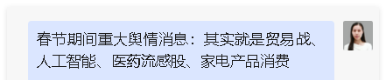
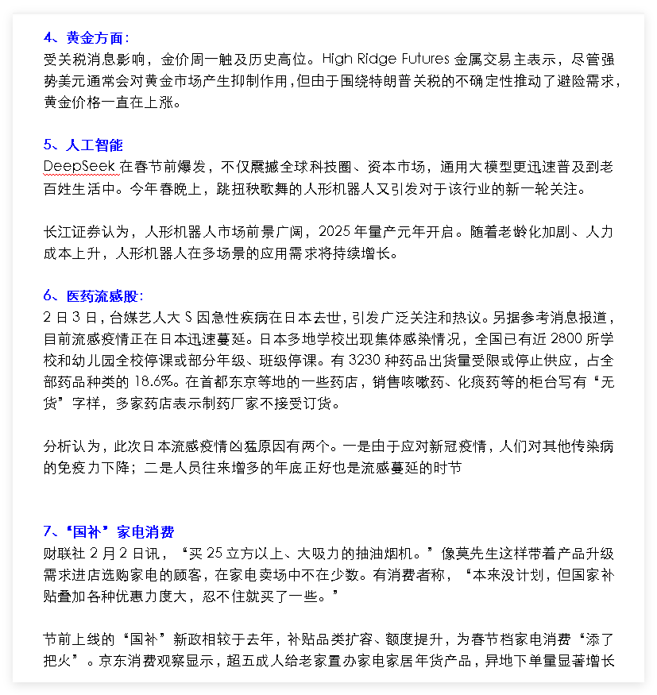
舆情消息

Slide 4
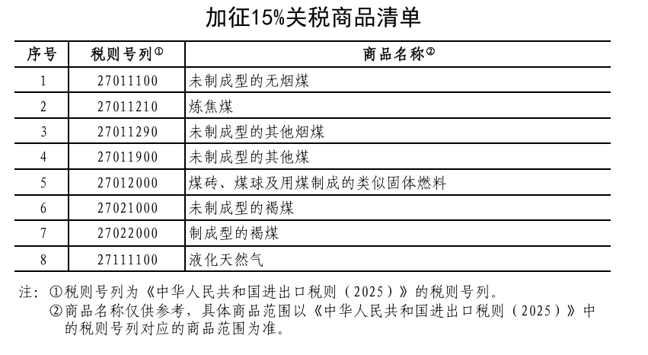
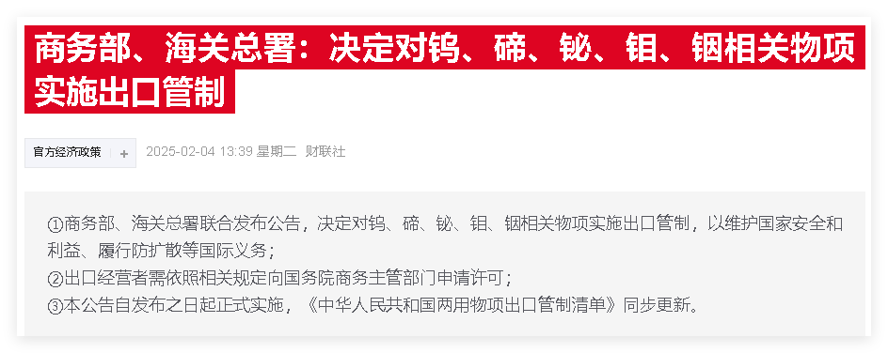
舆情消息

Slide 5
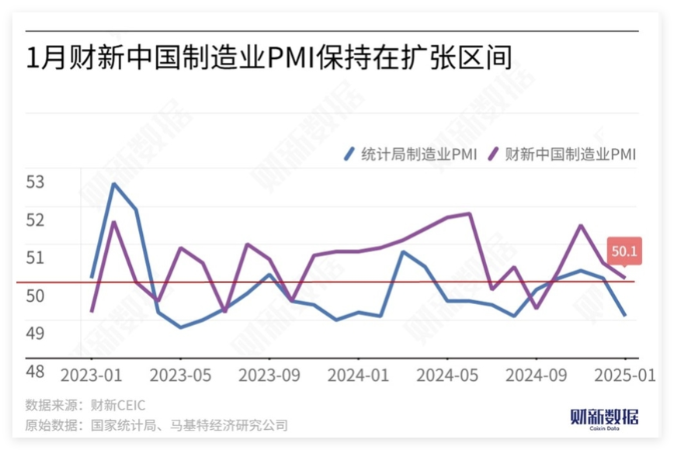
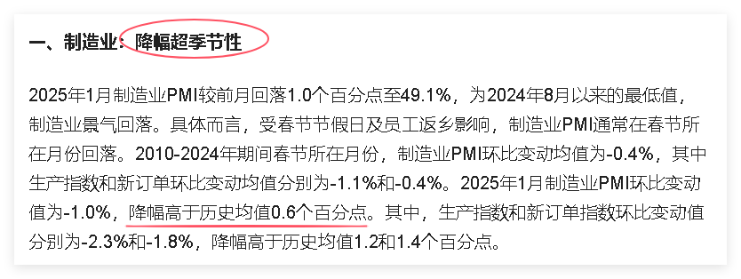
舆情消息
1月制造业和非制造业景气回落.2025年1月中国官方制造业PMI为49.1%，前值50.1%；官方非制造业PMI为50.2%，前值52.2%。

Slide 6
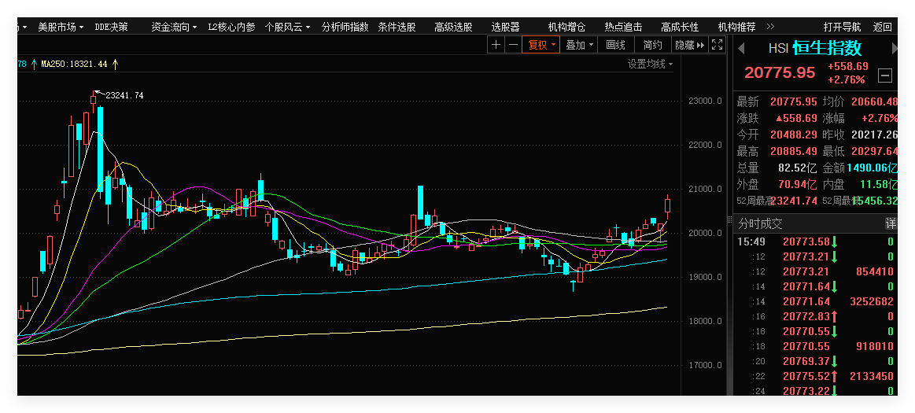
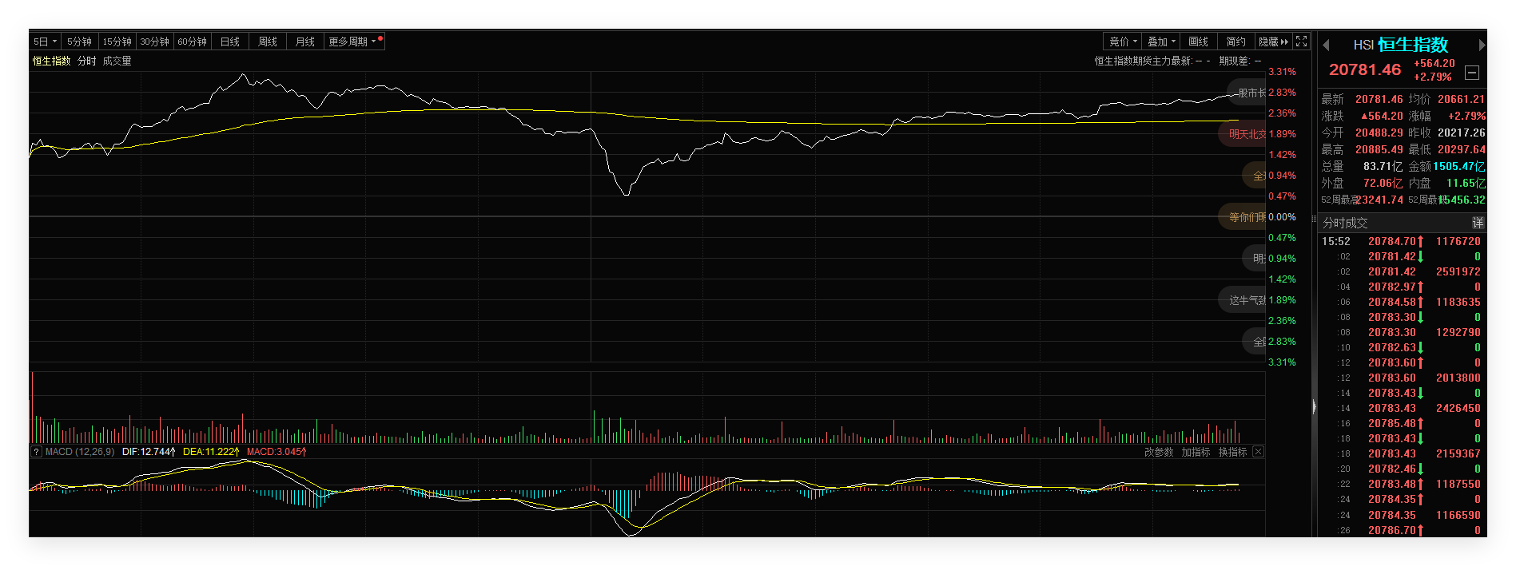
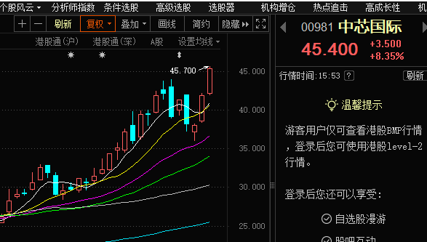
舆情消息

Slide 7
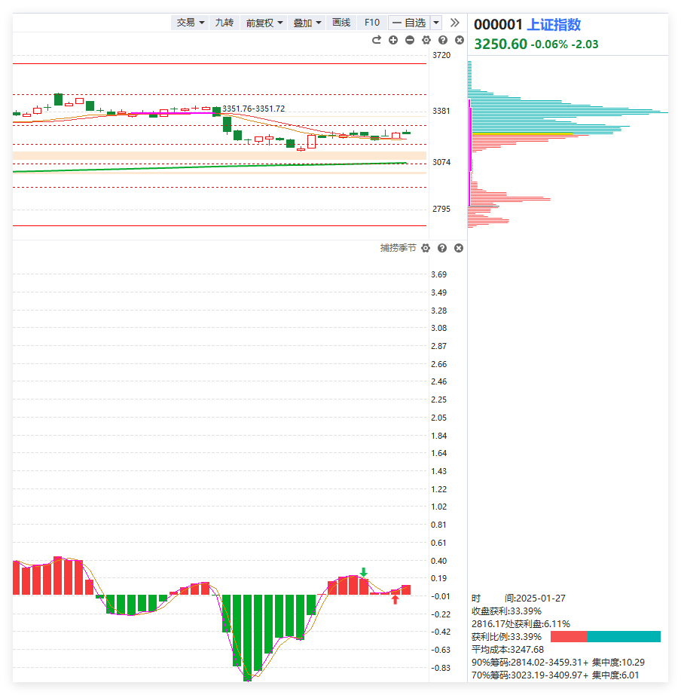
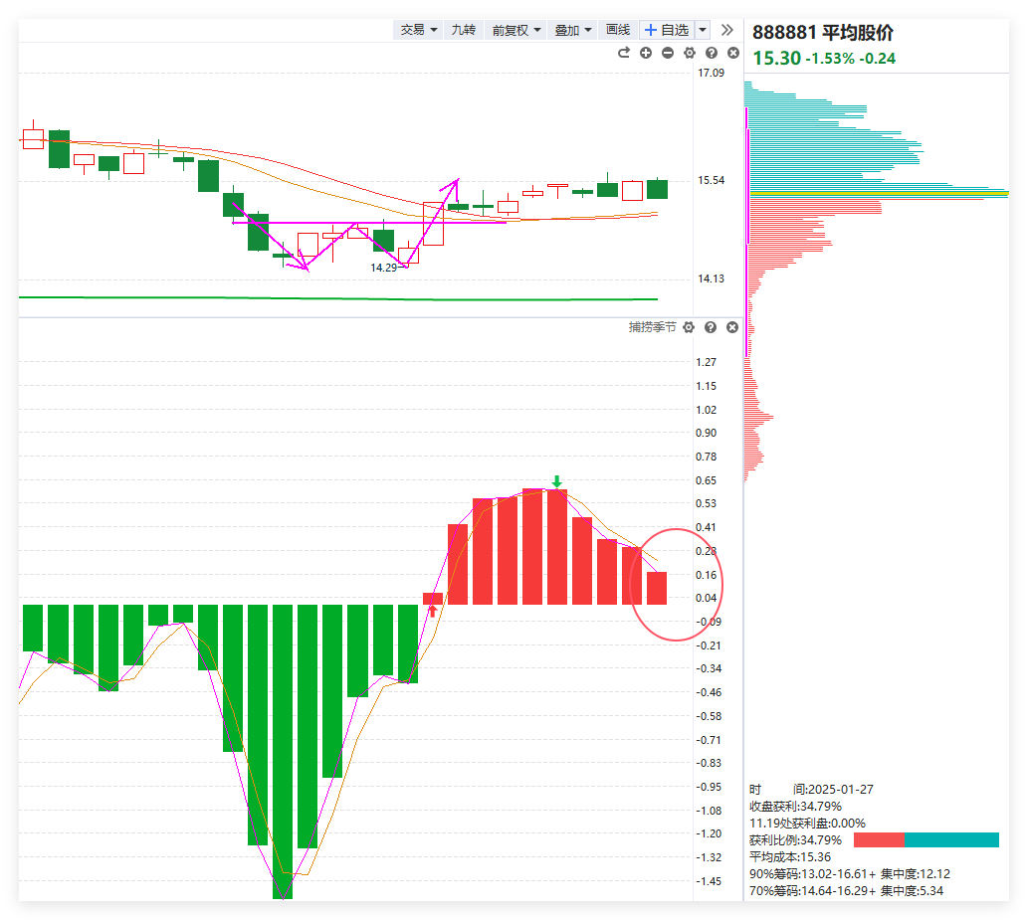
大盘状态
平均股价节前缩量调整，刚好在辅助线支撑上，目前死叉5天，有望随时金叉反弹。而上证指数也在黄金分割0.5上方窄幅震荡蓄势。随着中长期资金入市维稳市场，也随着2月春季躁动行情到来，节后第一周大概率收红包。关注端侧AI、芯片半导体、消费电子、信创等景气赛道。

Slide 8
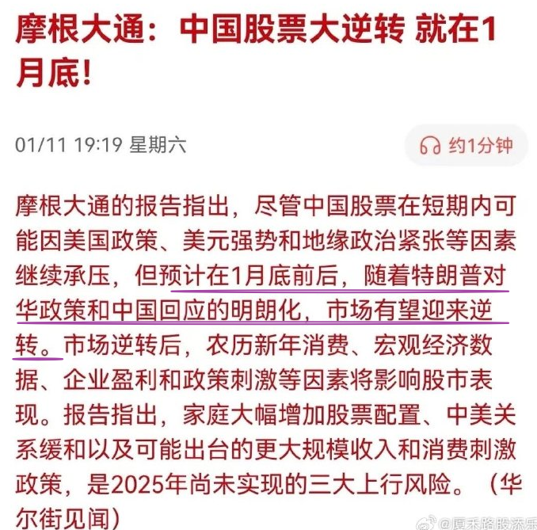
舆情消息

Slide 9
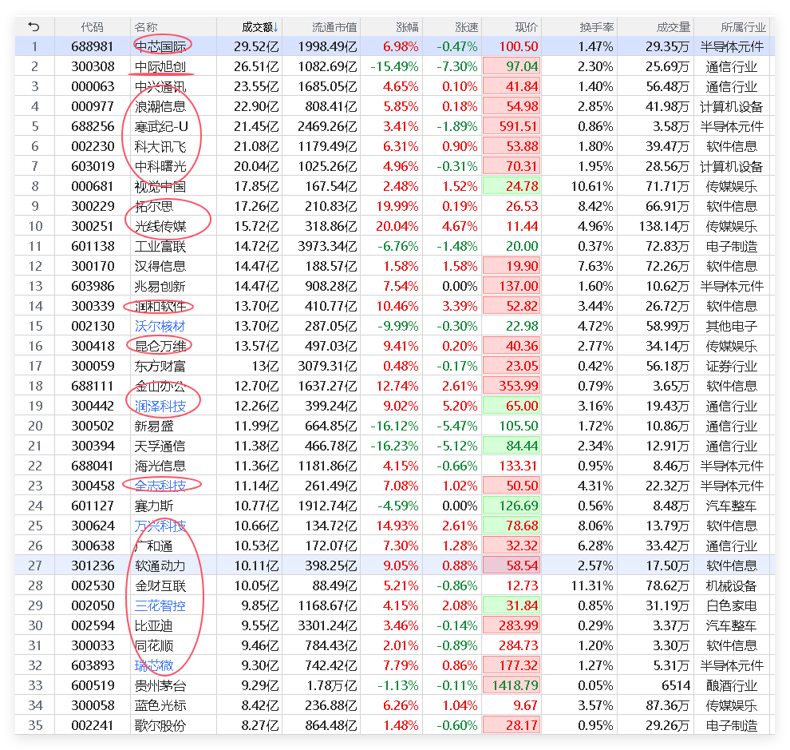
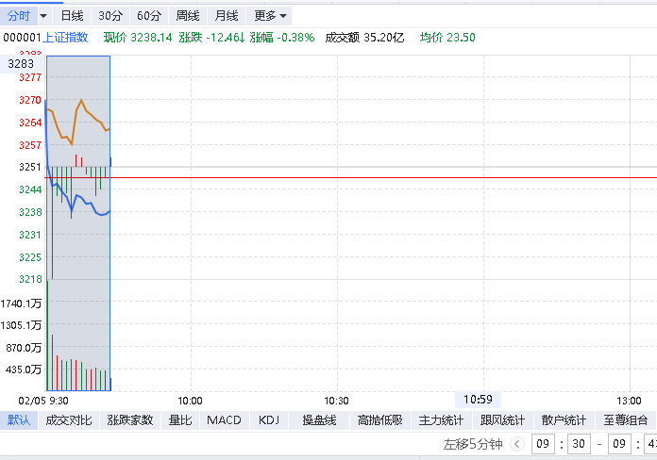
当前市场走势
早盘一小时后，全市场指数的分类表现，以及一小时后，资金和热点的情况

Slide 10
今日盘中热点
盘中资金流向以及突发热点的点评
资金流入
deepseek概念（大模型、端侧、AI应用、芯片）
黄金
资金流出
英伟达概念（CPO、PCB）
航空运输、酿酒、煤炭、石油化工、保险、银行
软件演示
①控盘回档趋势股
②分时异动跟庄擒牛
③风口爆量回档

Slide 11
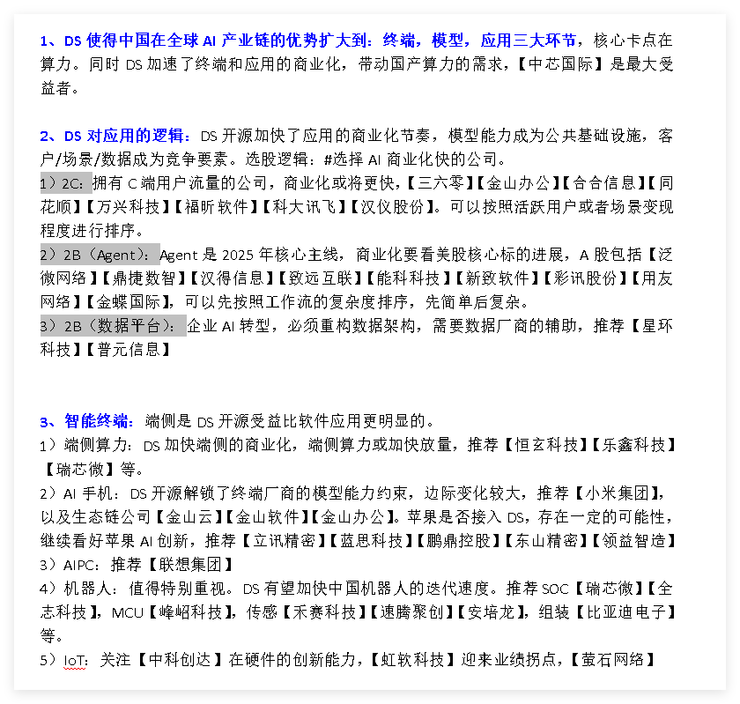
今日盘中热点
1）利好国产和开源模型
R1加速开源生态共建，有望缩短开闭源模型间差距，带来模型普惠化
2）利好AI应用
R1达到o1级别能力，成本节约95%+，而且开源，直接使得应用底层调用成本大幅降低，ROI更高
3）利好端侧
DeepSeek-R1作为教师模型蒸馏出的端侧小模型，性能相比于原版模型提升明显。因此端侧开发者能够以低成本提高模型性能，利好端侧+AI节奏
4）长期利好算力
杰文斯悖论，资源利用效率的提高，通常意味着整体需求量的提升，对于大模型来说就是更高效的模型，会带来更多的推理需求

Slide 12
《好股研选》回顾和选股标准
1、中线选股要点-趋势行情
基本面（行业景气+赛道冠军+业绩向好）
技术面（底部突破回档；上升中继控盘回档；上升中继蓄势末端）
资金面（中线新入主力控盘资金、机构重仓）
2、短线选股要点-风口博弈
爆量回档+低位高换手+风口题材首次回档

Slide 13
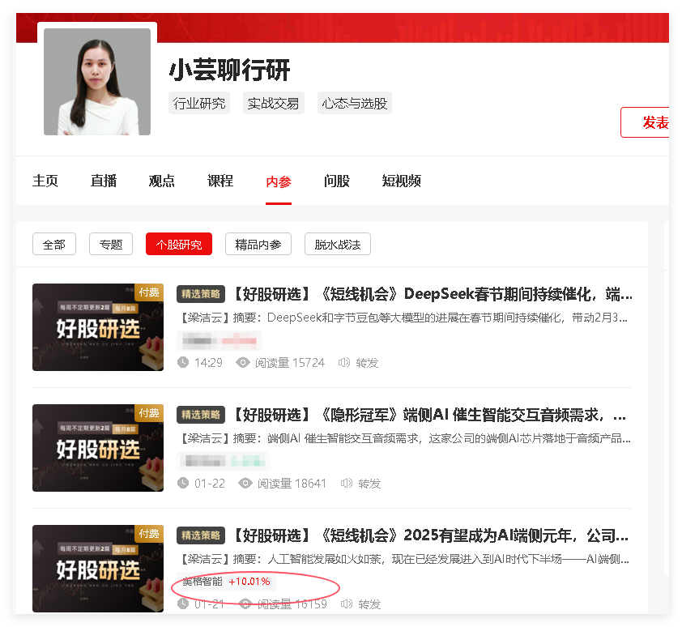
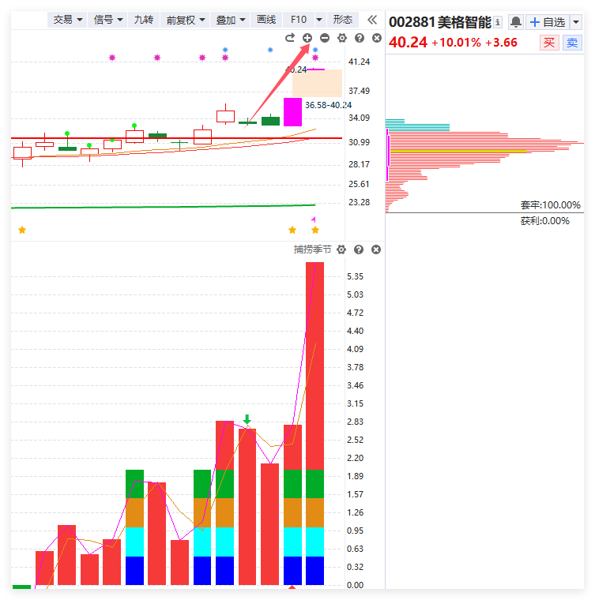
《好股研选》回顾和选股标准

Slide 14
震仓倍量突破战法
震仓倍量突破战法：在低位主力经过连续2次以上的建仓、震仓、洗盘后，尝试买在“放量过头”之后的回档起爆附近。
战法要点：
①低位横盘+出现连续放量（至少3天温和放量上涨）
②短期拉升+上影线震仓，随后缩量整理（第一次洗盘）
③倍量突破+收盘价站上前高（主力再度突破拉升拿筹码）
④突破次日收缩量阳线（主力做多但还不想拉升）
⑤缩量回档支撑区，甚至假跌破挖坑（主力第二次洗盘）
⑥支撑区+放量反包，买点出现

Slide 15
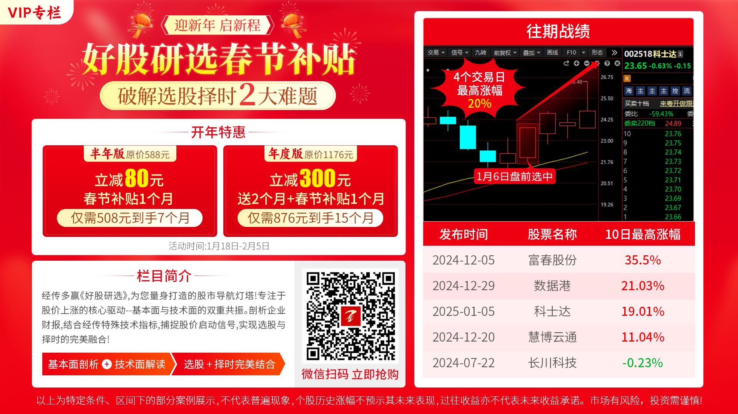
《好股研选》春节活动

Slide 16
《好股研选》手机版查看

Slide 17
《选股体系》陪跑营正式招募

Slide 18
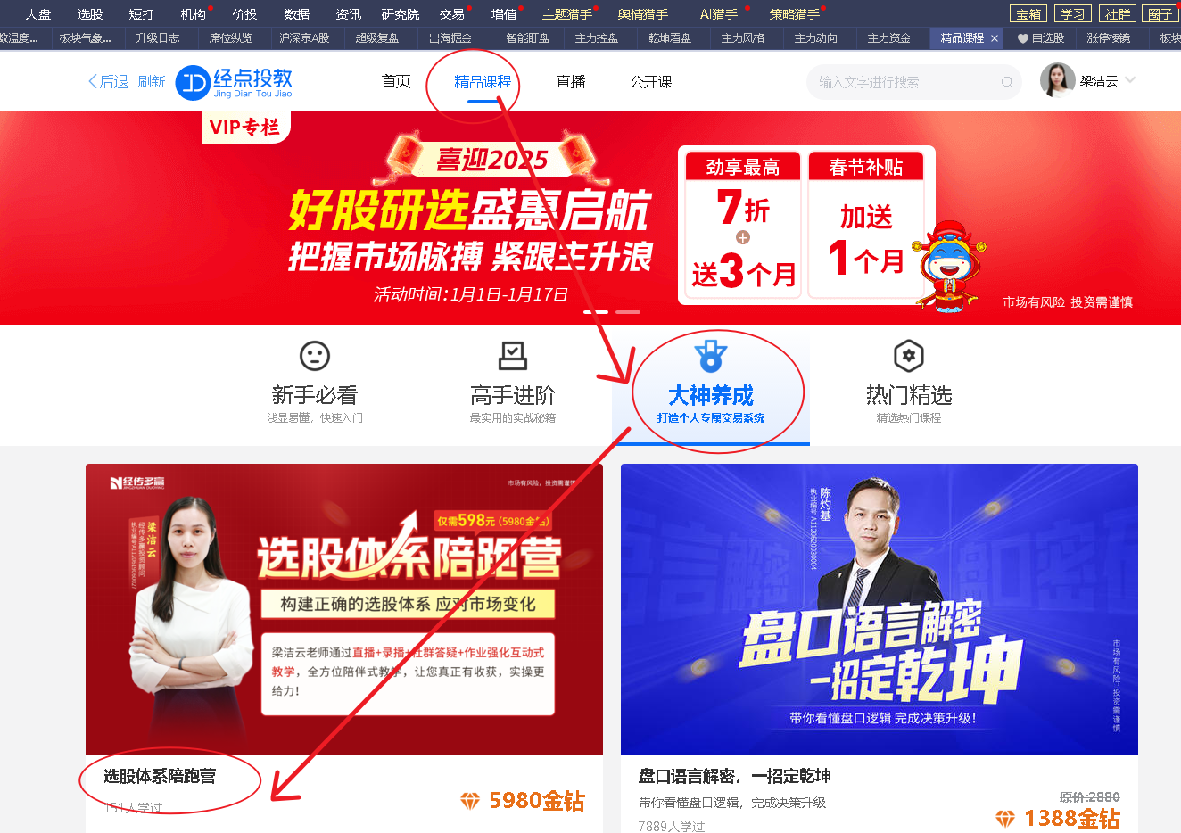
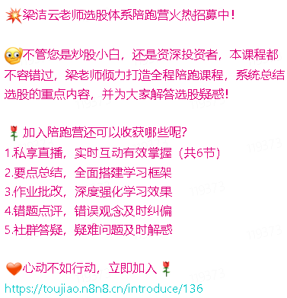
《选股体系》陪跑营正式招募
《选股体系陪跑营》 https://toujiao.n8n8.cn/introduce/136

Slide 19
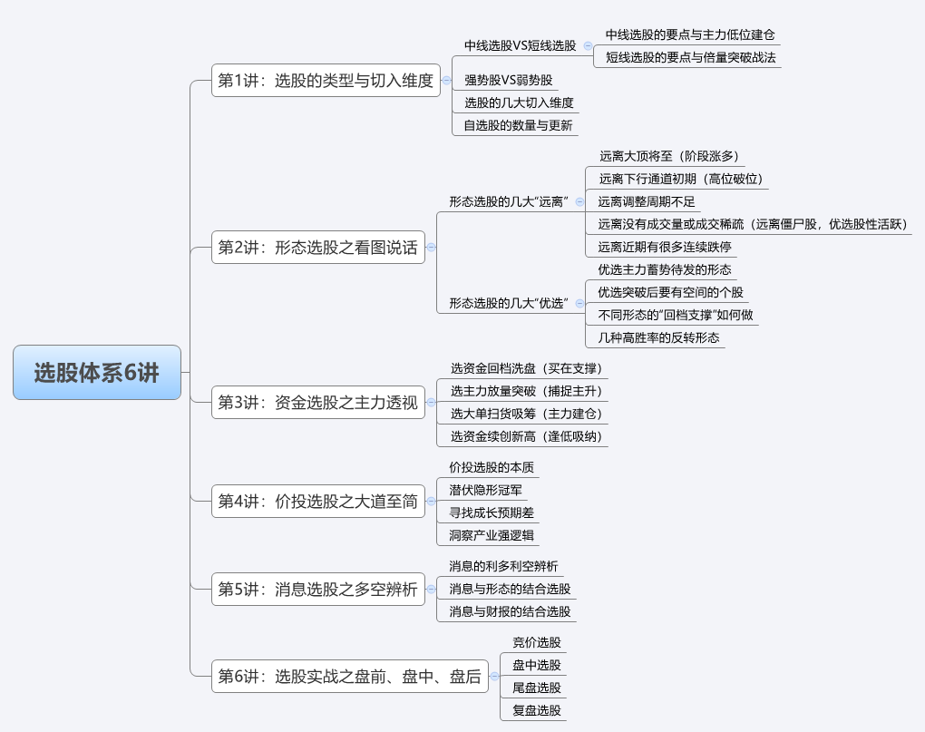
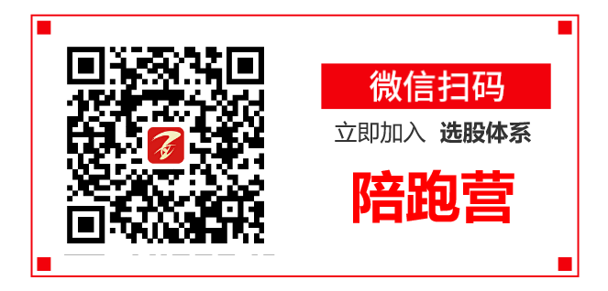
《选股体系》陪跑营正式招募

Slide 20
操作演示

Slide 21
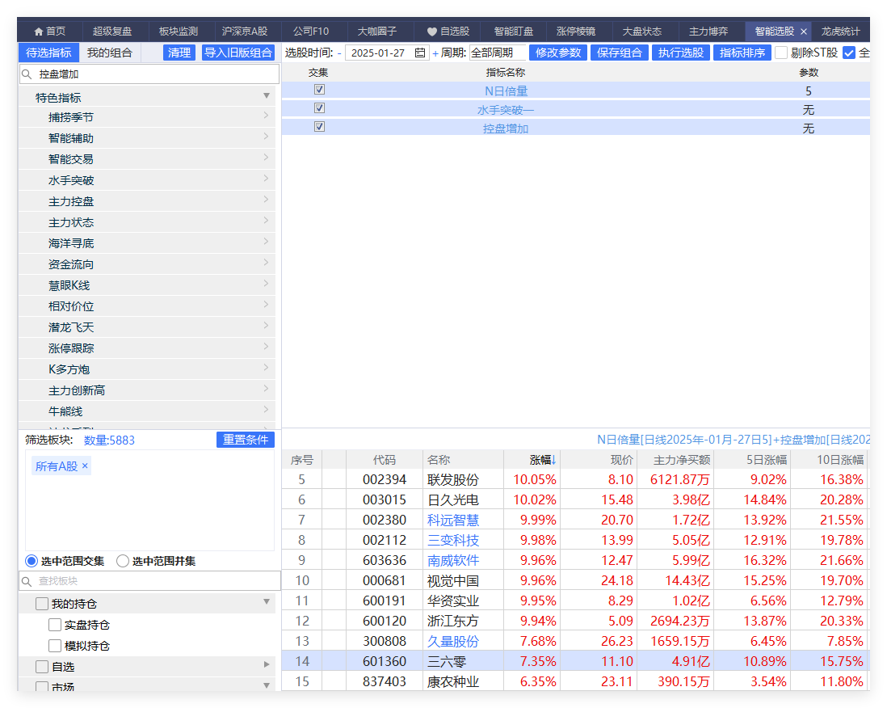
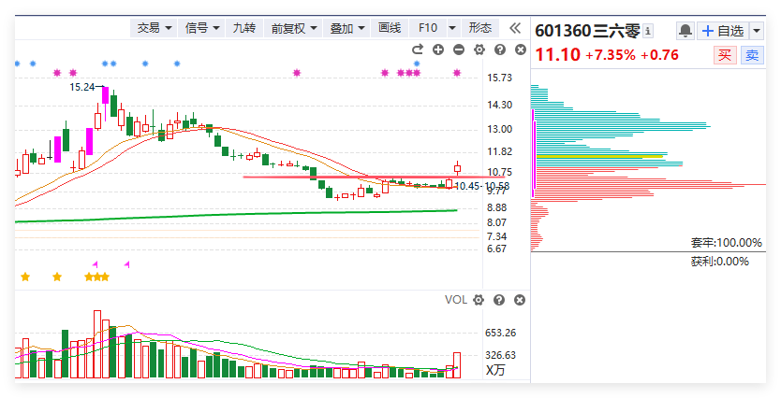
盘中风口倍量选股

Slide 22
风口分时异动选股

Slide 23
分时异动跟庄擒牛

Slide 24
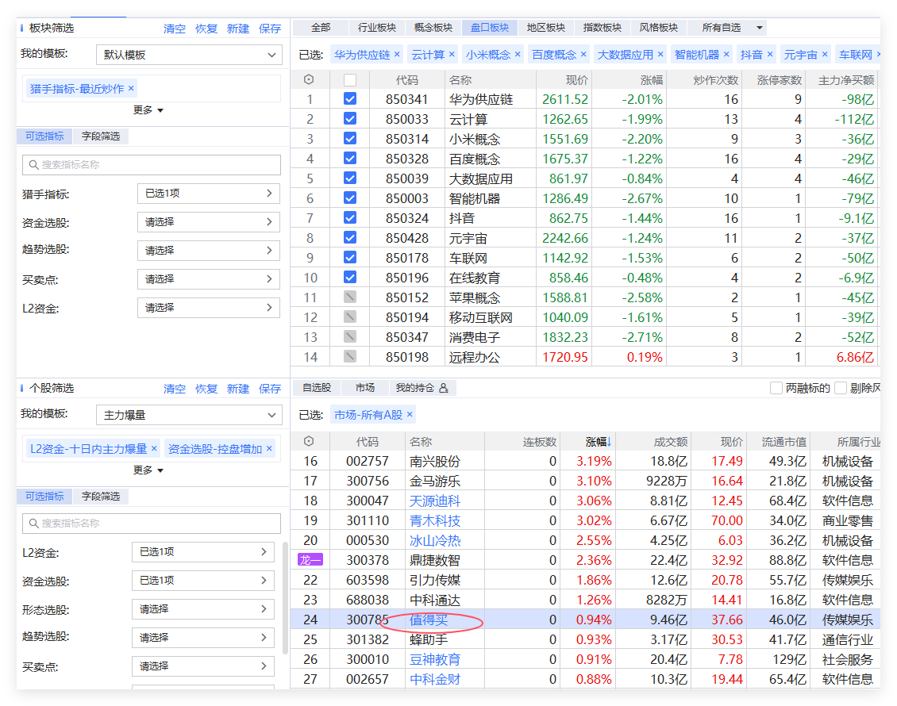
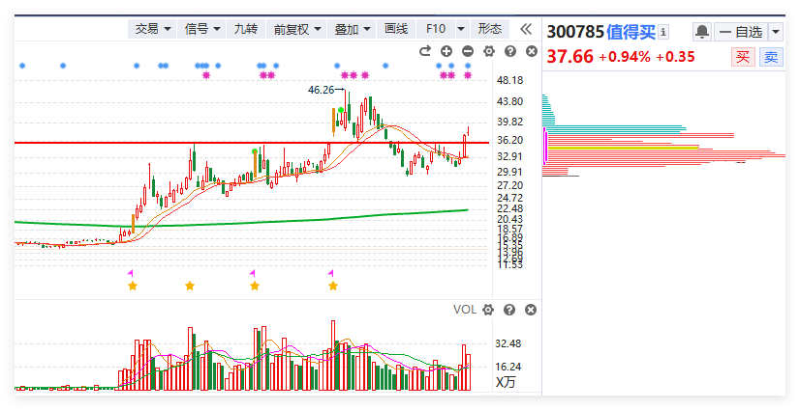
猎手风口回档选股

Slide 25
日k涨停复制选股
《涨停复制》是上升回档的升级版，主要针对近期有过涨停板的个股去捕捉再次涨停拉升的短线爆发机会。
操作要点
1、涨停突破：寻找在技术形态上有突破性的涨停板
2、回档确认：对涨停之后的回档过程做量价确认
3、复制涨停：关注回档调整后的再次启动最佳买点
回档调整
复制涨停
涨停突破
第一步：一键选出符合三板斧且近期有涨停基因个股
第二步：选出涨停板具备突破性质的个股
第三步：优选涨跌幅±4，正在回档末段或金叉初期个股
（回档的2个买点：60分钟首个金叉、日k的首个金叉）

